Slide 1
FIRAT ÜNİVERSİTESİ
TEKNOLOJİ FAKÜLTESİ
KONU : LİSTELERE GİRİŞ, BISECTION YÖNTEMİ, NEWTON/RAPHSON
DERLEYENLER:
Ahmet Can ÇAKIL
Ali Murat GARİPCAN
Özgür AYDIN
Şahin KARA
KONTROL : Prof. Dr. Asaf VAROL

Slide 2
Konu Başlıkları
Liste Nedir?
Liste tanımlama, indexleme, değer ekleme, değer çıkarma, del deyimi
Liste sıralama, liste tersleme, değer arama
Fonksiyonel Programlama Araçları
Bisection (İkiye Bölme) Nedir?
Newton/Raphson Methodu Nedir?
Örnekler
Kaynaklar

Slide 3
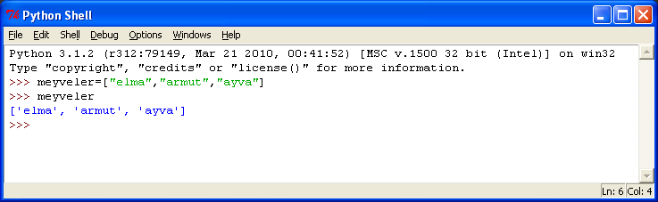
Başlıyoruz : Liste Nedir?
Listeler içinde birden fazla türde sayı ya da cümle sabitini barındıran birimlerdir.
Aslında listeler her türden python nesnesini(başka bir liste, tüp, sözlük, fonsiyon, sınıf) barındırabilir.
Bir liste tanımlarken önce listeye isim verilir. Daha sonra da listeyi oluşturacak öğeleri köşeli parantez içine aralarına virgül koyarak yazılır.

Slide 4
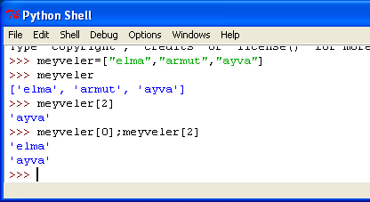
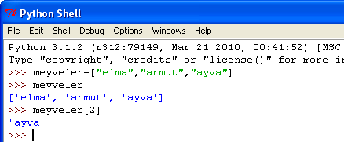
Listeler : Index Yazdırma
Listelerdeki her öğeye bulunduğu yere göre kolayca erişilebilir. Buna indeksleme denir.
Örneğin az önce oluşturduğumuz “meyveler” listesinin üçüncü öğesini bulalım;
Dikkat ettiyseniz meyveler[2] yazmamıza rağmen Python bize üçüncü öğeyi gösterdi. Bunun nedeni Python’un numaralamaya 0 dan başlamasıdır. Eğer isterseniz aynı anda listedeki iki elemanı da görebilirsiniz.

Slide 5
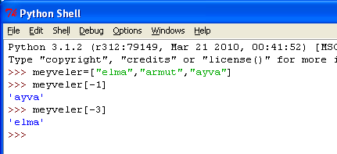
Listeler : Index (Sıra)
Listelerdeki her öğeye listenin başından erişim yapılabildiği gibi sonundan erişim yapılabilir. Örneğin ;

Slide 6
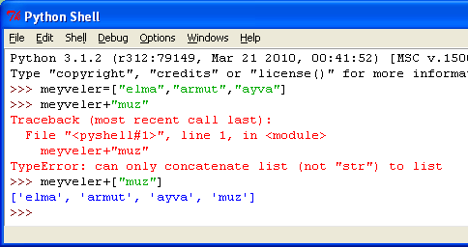
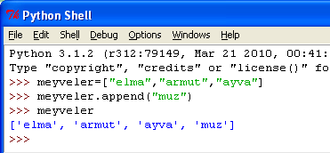
Listeler : append (Elemen Eklemek)
1. Yöntem :
2. Yöntem :
Listelere daha sonradan eleman ekleyebilirsiniz. Bunun için iki yol vardır. Birincisi toplama işlemiyle ikincisi ise append() metodu kullanarak. Örneğin;
Dikkat edilirse her iki yöntem de eklenen eleman listenin en sonuna eklendi.

Slide 7
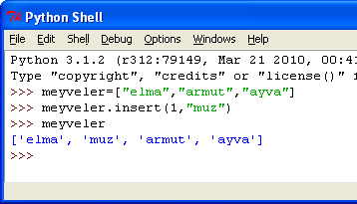
Listeler : insert (araya ekleme)
Bir önceki örnekte listenin sonuna nesne eklemeyi öğrendik.Ancak bazen listenin belirli bir indexine nesne eklememiz gerekebilir. Bu gibi durumlarda insert fonksiyonu kullanılabilir.
Örnek kullanımı ;

Slide 8
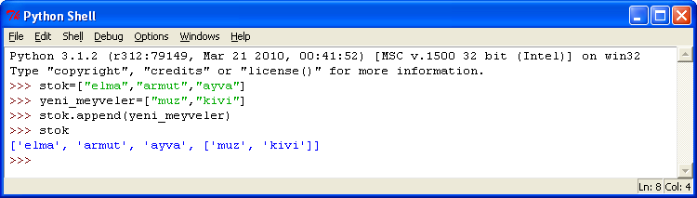
Listeler : extend (liste birleştirme)
İki listeyi birleştirmek için az önce öğrenmiş olduğumuz append ve klasik yöntem olan “+” işleci yetersiz kalmaktadır. Bu iki yöntemde ekleme işlemi yapılabilir. Ancak eklenecek olan liste eklenen listede ayrı birer eleman olarak değil tek bir eleman olarak algılanır.
Örneklersek;
Dikkat edilirse iki listeyi birleştirme sonucunda toplam 5 adet eleman olmalıydı. Ancak şu an 4 eleman var.

Slide 9
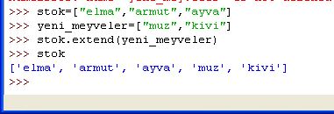
Listeler : extend (liste birleştirme)
Bu nedenle yeni eklenen meyvelerinde stok listesinde birer nesne olarak algılanabilmesi için extend kullanılır.
Doğru Kullanım :
extend işleminden sonra stok listesinin eleman sayısının 5 olduğuna dikkat!

Slide 10
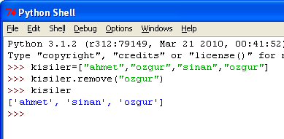
Listeler : remove (nesne silme)
Listeden içeriği verilen nesnenin çıkartılmasını sağlar. Aynı nesneden liste içerisinde birden fazla olması durumunda ilk bulduğunu çıkartır.
Örnek kullanımı ;

Slide 11
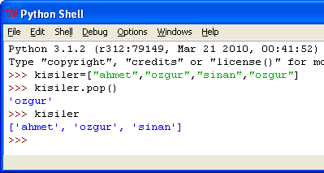
Listeler : pop (nesne silme)
Bir başka listeden eleman çıkarma yöntemi de pop komutu ile gerçekleştirilir. Default olarak LIFO mantığını işler. Listenin en son elemanını çıkartır ve çıkartılan eleman içeriği yazdırılır..
Örnek kullanımı ;

Slide 12
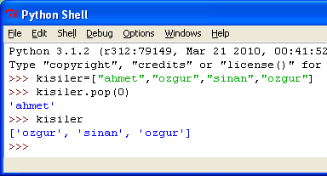
Listeler : pop (nesne silme)
Ancak istersek pop(?) bir index numarası belirterek çıkartma işlemide gerçekleştirilebilir.
Örnek kullanımı ;

Slide 13
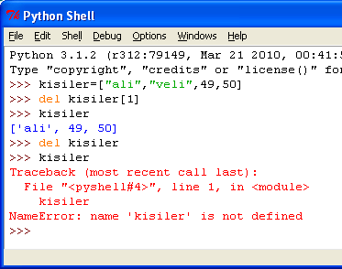
Listeler : del (nesne ve liste silme)
del() komutu ile listeden index numarası verilen eleman silinebilir. Aynı zamanda listenin kendisi de silinebilir. Liste silindiği zaman tekrar kullanılması için yeniden tanımlanması gerekmektedir.
Örnek kullanımı ;

Slide 14
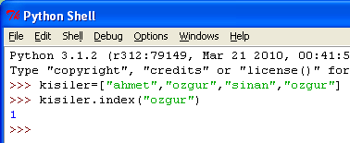
Listeler : index ()
Bazen bir elemanın liste içerisindeki index numarasını öğrenmek isteyebiliriz. Bu durumlarda index() komutu kullanılabilir. Remove komutu gibi ilk bulduğu sonucu işler.
Örnek kullanımı ;

Slide 15
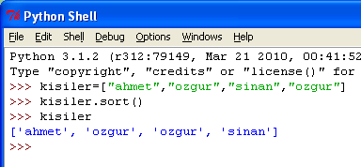
Listeler : sort ()
Karışık sıra ile oluşturmuş olduğumuz listeleri sıralamak python’da çok kolay…
Örnek kullanımı ;
Sıralamanın A→Z … 0 → 9 şeklinde olduğuna dikkat!

Slide 16
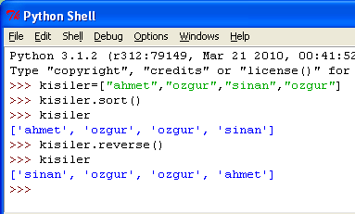
Listeler : reverse ()
Bir önceki örnekte sıralamayı A→Z … 0 → 9 şeklinde sort() komutu ile nasıl yapacağımızı öğrenmiştir. Bu sıralama işlemini terslemek için reverse() komutunu kullanabiliriz.
Örnek kullanımı ;

Slide 17
Listeler : Fonksiyonel Programlama Araçları
Listelerle kullanıldığında çok faydalı olan yerleşik fonksiyonlar vardır:
lambda()
filter()
map()
vb.

Slide 18
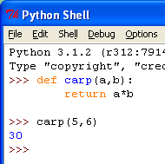
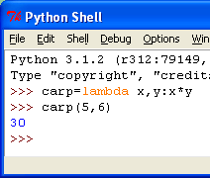
Listeler : lambda()
Lambda() fonksiyonu def() ile tanımlanması kodu uzatacak çok basit nitelikteki fonksiyonları tek satırda yazmamızı sağlar.
Genellikle filter() ve map() ile beraber kullanılır. Mesela iki sayının çarpımını geriye döndüren bir fonksiyon yazacak olursak şu şekilde yazmamız gerekli;

Slide 19
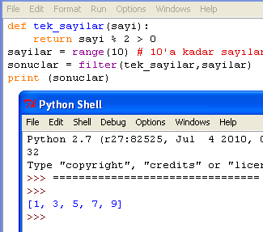
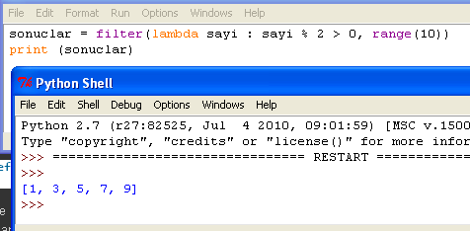
Listeler : filter()
filter() fonksiyonu liste içinde ayıklama(filtre) yapmaya yarar.
Belirtilen fonksiyon liste öğelerine teker teker uygulanır.
Eğer sonuç True ise diğer öğeye geçilir, False ise öğe listeden silinir.
Bir örnek verelim;

Slide 20
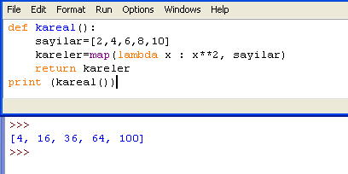
Listeler : map()
map() fonksiyonu kendisine verilen fonksiyonu belirtilen listeye teker teker uygulayarak sonucu yine liste olarak döndürür.
Bazen yazdığımız bir fonksiyonu bir liste için tekrarlamamız gerekir.
İşte map() fonksiyonu tam da bu noktada devreye giriyor.Örneğin;

Slide 21
2. Bisection (İkiye Bölme)
Bir çok programlama dilinde birden fazla if deyimi kullanılarak elde edilen program parçacıklarını kısaltmak için kullanılırlar.
Örneğin; notu bilinen bir öğrencinin harf notunu hesaplayan bir program geliştirelim. Bunun için notun bir çok if deyimi ile eşleştirilmesi gerekmekte. Böylelikle aralık değerleri arttıkça yazılacak kod satırı ve if ifadeleri de artacaktır.
Not Aralığı | Harf notu
0 .. 29 | F
30 .. 44 | E
45 .. 64 | D
65 .. 74 | C
75 .. 84 | B
85 .. 100 | A
Eğer not<30 ise
Değilse eğer not>=30 ve not<45 ise
Değilse eğer not>=45 ve not<65 ise
Değilse eğer not>=65 ve not<75 ise
Değilse eğer not>=75 ve not<85 ise
Değilse
Bu şekilde aralıklı işlemlerimiz için python da bisect komutunu kullanacağız.

Slide 22
2. Bisection (İkiye Bölme)
Az önce belirtilen tablodaki aralıkların onlarca olabileceğini düşünürsek şimdi öğreneceğimiz metodun ne kadar işlevsel olduğunu da anlamış oluruz.
harf_notlari=“FEDCBA”
not_degisim_araliklari =
[30, 44, 66, 75, 85,101]
Not Aralığı | Harf notu
0 .. 29 | F
30 .. 44 | E
45 .. 64 | D
65 .. 74 | C
75 .. 84 | B
85 .. 100 | A

Slide 23
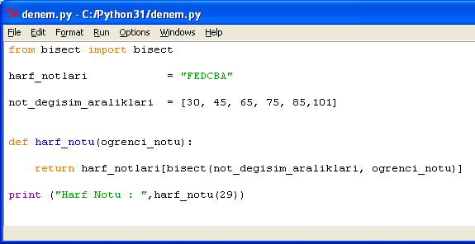
2. Bisection (İkiye Bölme)
from bisect import bisect
harf_notlari = "FEDCBA"
not_degisim_araliklari = [30, 45, 65, 75, 85,101]
def harf_notu(ogrenci_notu):
return harf_notlari[bisect(not_degisim_araliklari, ogrenci_notu)]
print ("Harf Notu : ",harf_notu(29))

Slide 24
KAYNAKLAR
http://ocw.mit.edu/courses/electrical-engineering-and-computer-science/6-00-introduction-to-computer-science-and-programming-fall-2008/lecture-videos/embed03/
http://yzgrafik.ege.edu.tr/~tekrei/dersler/bbgd_p/ch06.xhtml
http://docs.python.org/release/2.5.2/lib/module-bisect.html
http://docs.python.org/release/2.5.2/lib/bisect-example.html
http://www.oocities.com/dinceraydin/python/tut/node7.html
http://www.istihza.com/py2/liste.html
http://pythondunyam.blogspot.com/2009/05/listeler.html
http://www.python.org/doc//current/library/bisect.html

